Slide 1
Eclipse Tutorial
Yung-Chen Chou
Department of Computer Science and Information Engineering,
Asia University,
Date: Aug. 26, 2013

Slide 2
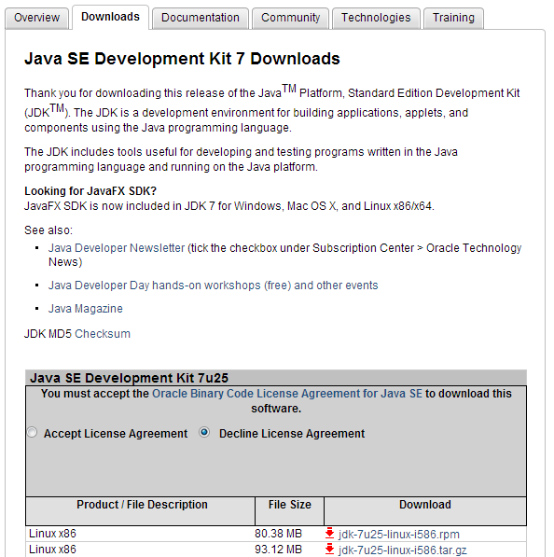
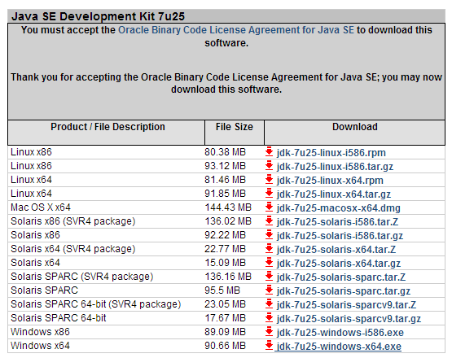
Installation
安裝 JDK
下載 JDK: http://www.oracle.com/technetwork/java/javase/downloads/jdk7-downloads-1880260.html
32位元作業系統用
64位元作業系統用

Slide 3
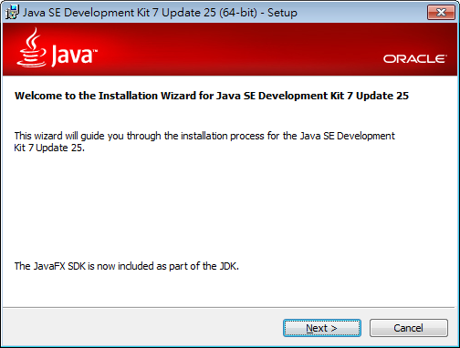
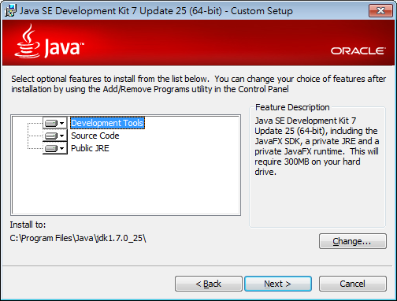
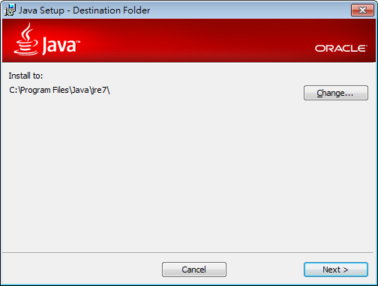
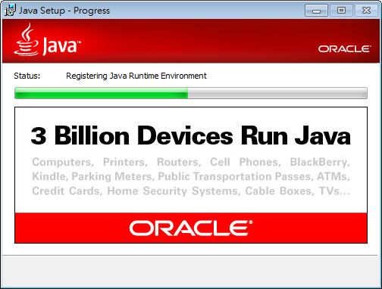
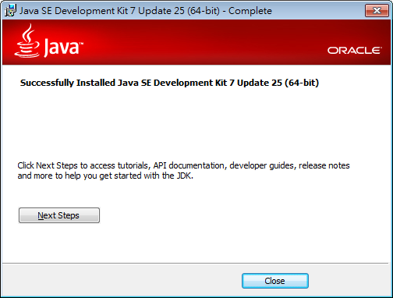
Installation (安裝JDK 過程)

Slide 4
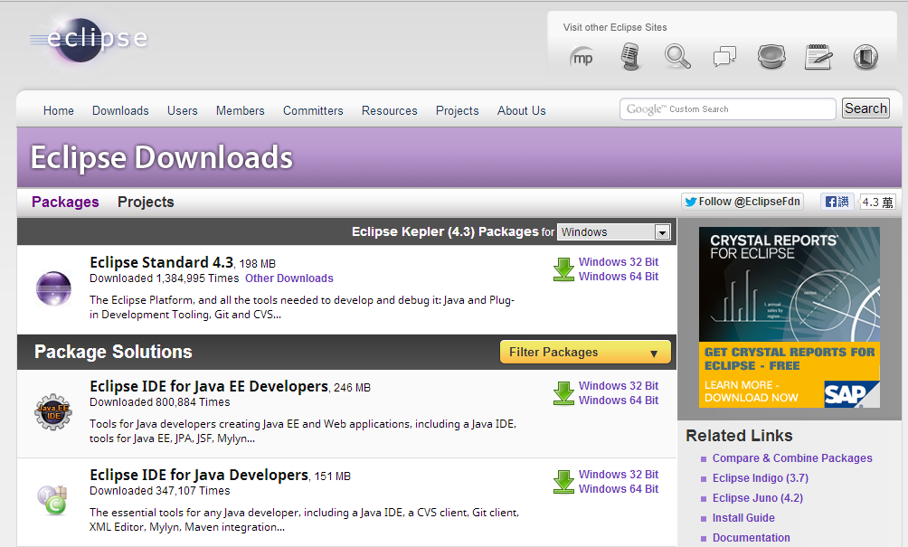
Installation (Eclipse)
Download site: http://www.eclipse.org/downloads/

Slide 5
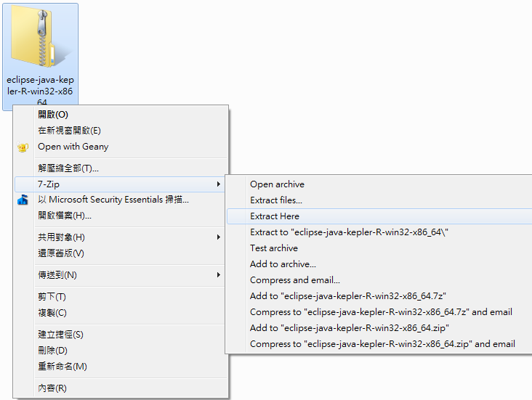
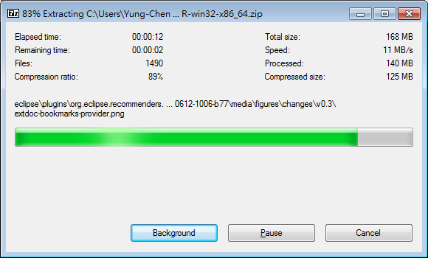
Installation (Eclipse) (Cont.)
僅需將下載的檔案進行解壓縮即可，不需安裝。

Slide 6
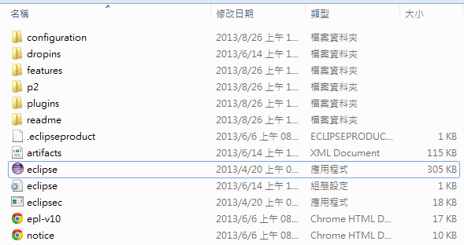

Installation (Eclipse) (Cont.)
執行這個檔

Slide 7
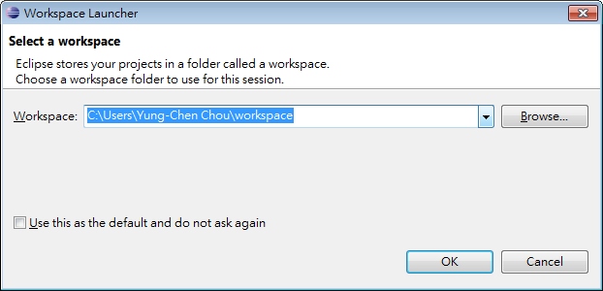
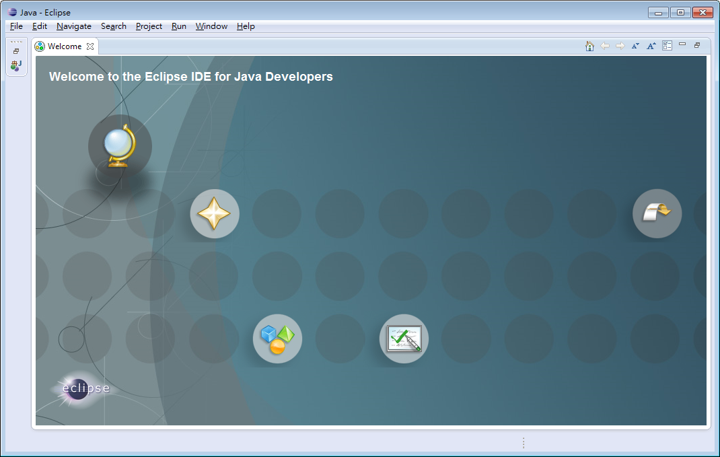
Getting start
設定工作目錄

Slide 8
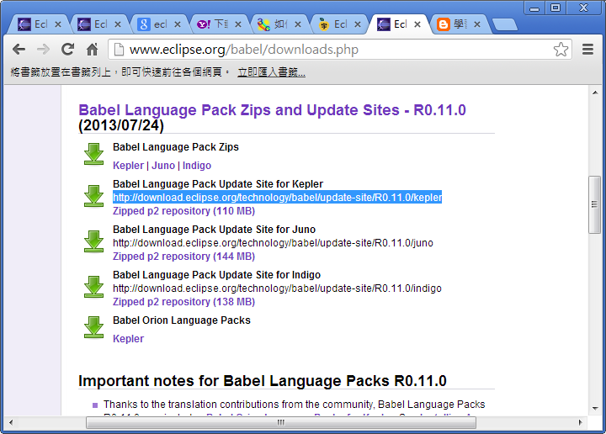
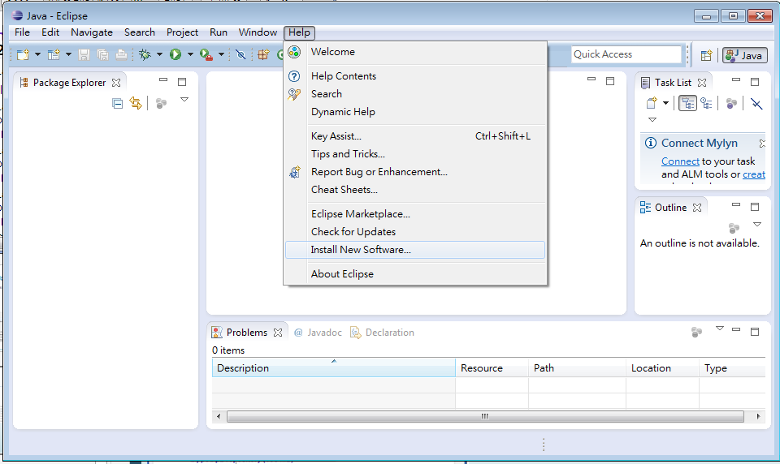
Eclipse 中文化
到 http://www.eclipse.org/babel/downloads.php 複製語言包網址
複製這個版本使用的語言包的網址

Slide 9
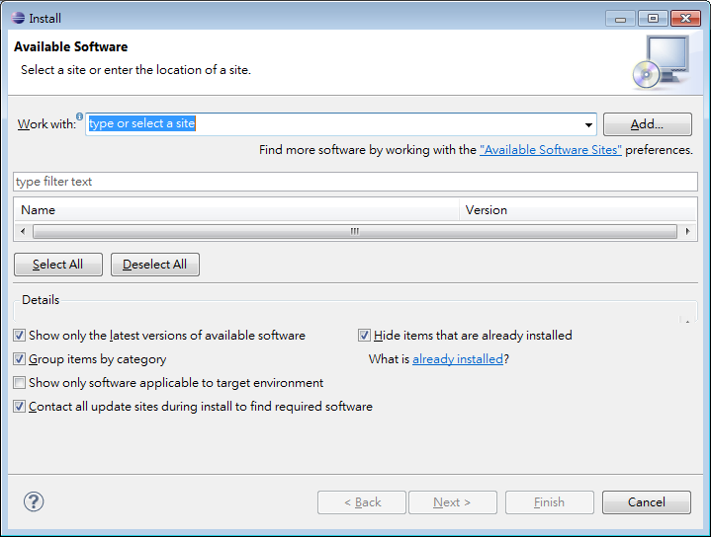
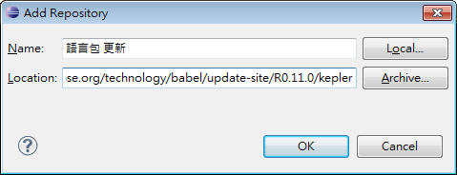
Eclipse 中文化 (Cont.)

Slide 10
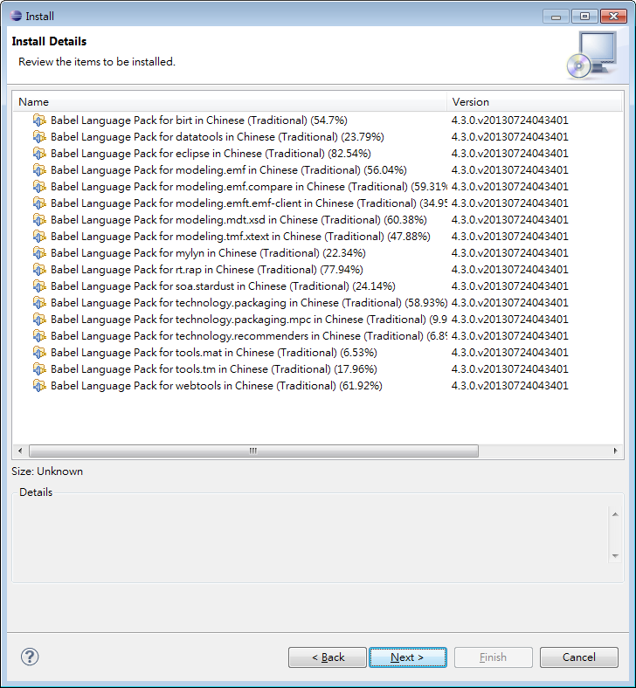
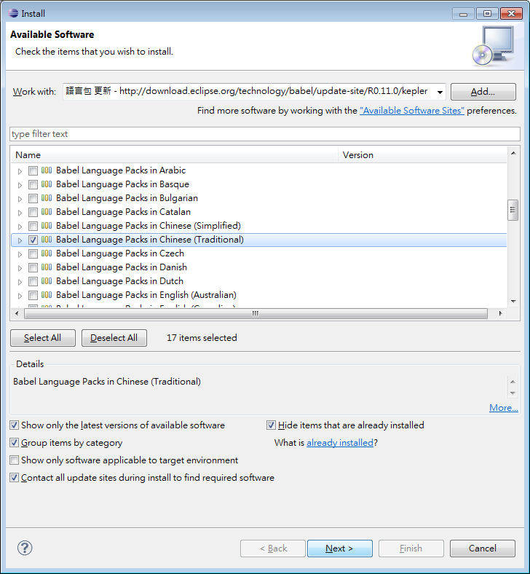
Eclipse 中文化 (Cont.)

Slide 11
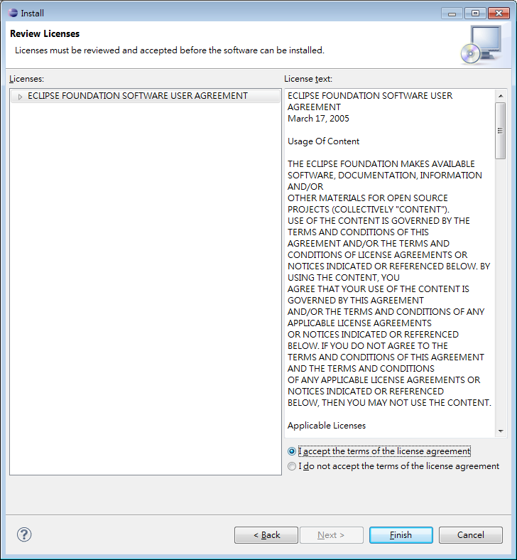
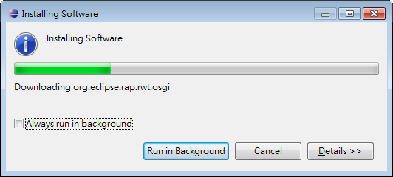
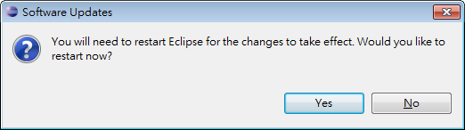
Eclipse 中文化 (Cont.)
接受授權說明
安裝完成後要 “重新啟動” Eclipse 就完成 中文化了

Slide 12
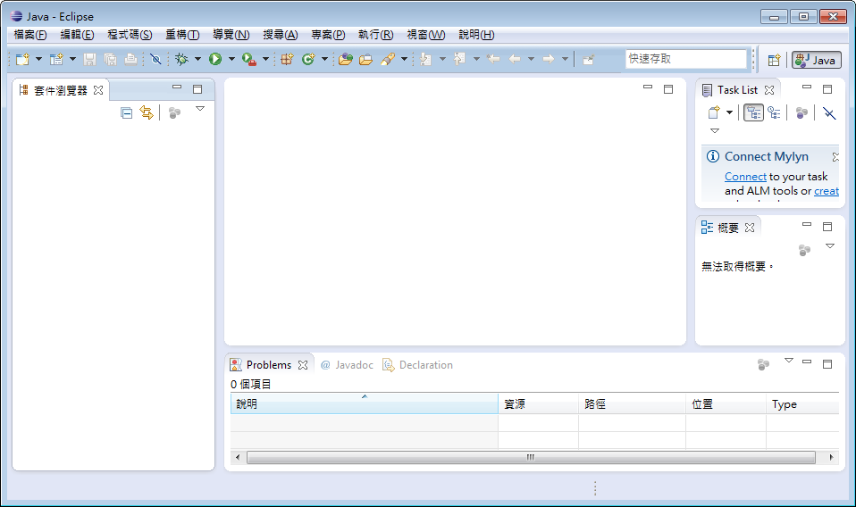
Eclipse 中文化 (Cont.)

Slide 13
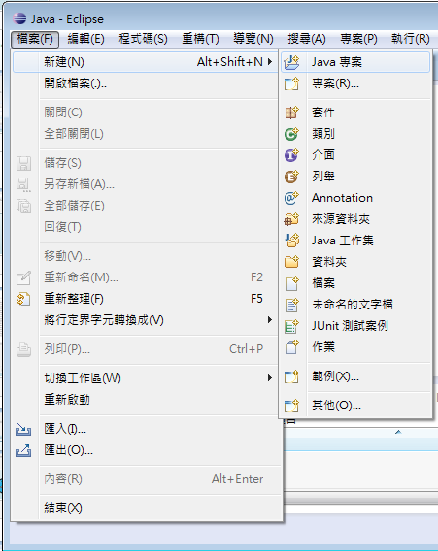
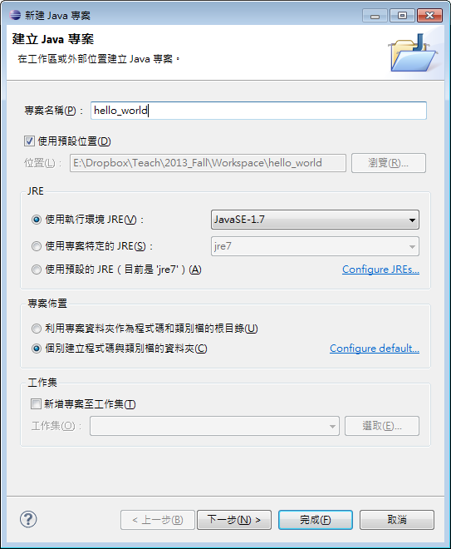
First Java Program
選這個

Slide 14
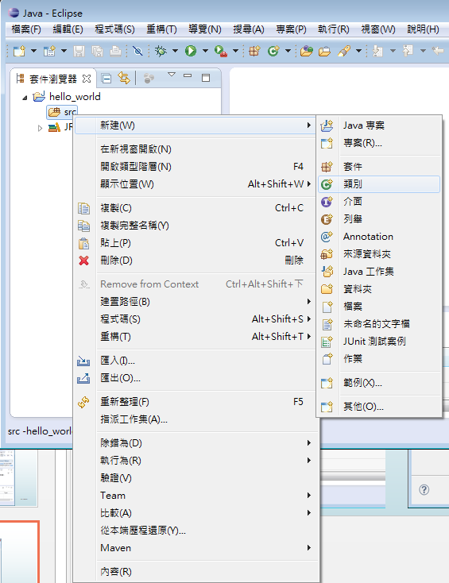
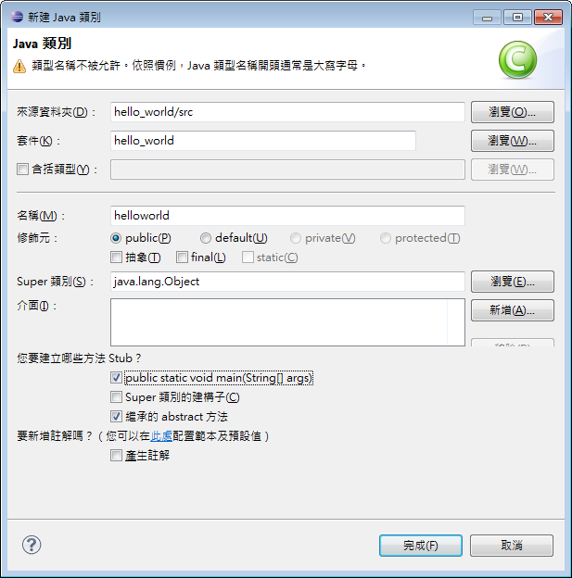
First Java Program (Cont.)
訂定名稱hello_world
選這個

Slide 15
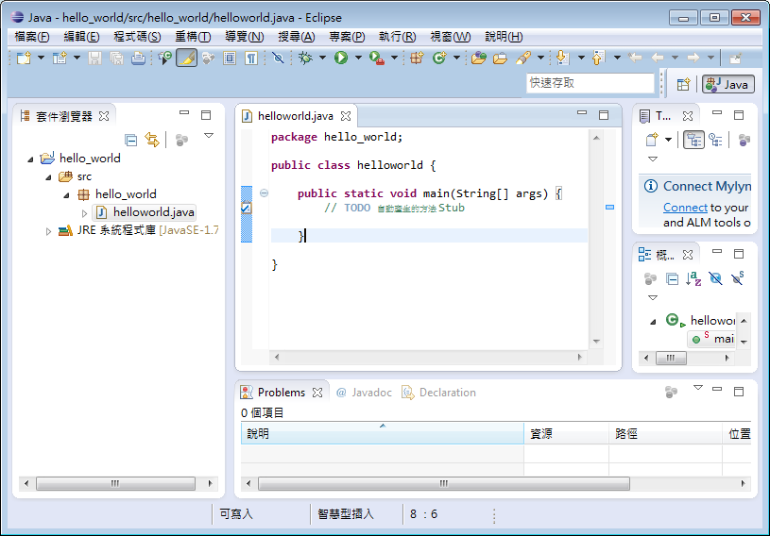
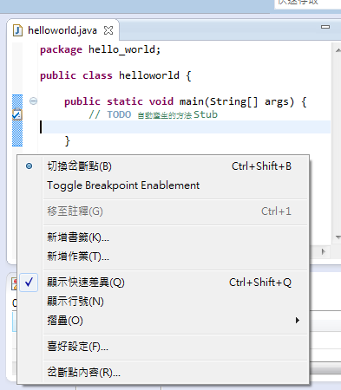
First Java Program (Cont.)
按滑鼠右鍵
顯示行號

Slide 16
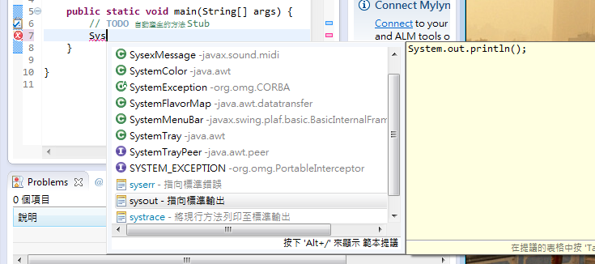
First Java Program (Cont.)
輸入sys 後按 alt + / 按鍵

Slide 17
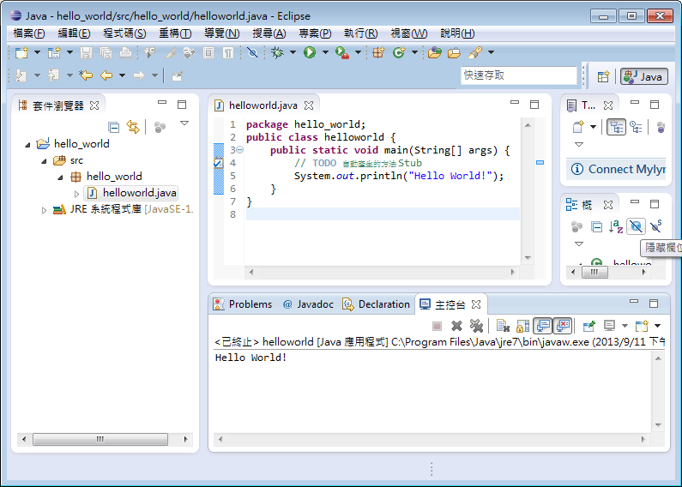
First Java Program (Cont.)
按這裡執行程式
類別 (class)名稱
這裡顯示執行結果

